Slide 1
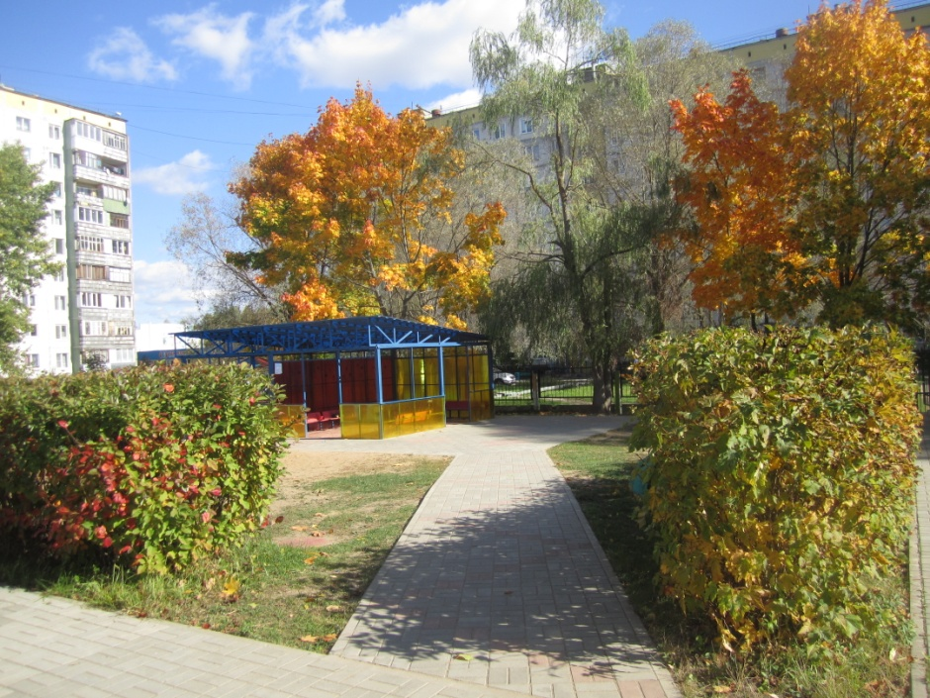
Филиппова В.И. воспитатель
МУНИЦИПАЛЬНОЕ БЮДЖЕТНОЕ ДОШКОЛЬНОЕ
ОБРАЗОВАТЕЛЬНОЕ УЧРЕЖДЕНИЕ
«ДЕТСКИЙ САД «ТЕРЕМОК» муниципального образования «город ДЕСНОГОРСК»
СМОЛЕНСКОЙ ОБЛАСТИ

Slide 2
Тема:
Формирование творческих способностей и познавательного интереса дошкольников, посредством использования геоборда

Slide 3
Актуальность:
Ежегодное проведение мониторинга показывает значительное снижении познавательной активности детей. У детей недостаточно сформирована потребность в самостоятельном познании окружающей действительности. Делая упор на сознательную поисковую активность и продуктивное мышление ребенка, целенаправленно устремляя их на достижение определенных познавательных задач, можно добиться ожидаемых положительных результатов в любом виде деятельности.

Slide 4
Цель:
Формирование творческих способностей и познавательного интереса дошкольников, посредством использования геоборда

Slide 5
Задачи:
Совершенствовать умение работать по схеме, видеть связь между предметами окружающего мира и их абстрактными изображениями;
Развивать представление детей о геометрических фигурах;
Развитие когнитивные способности ребенка;
Формировать познавательный интерес и творческие способности детей.

Slide 6
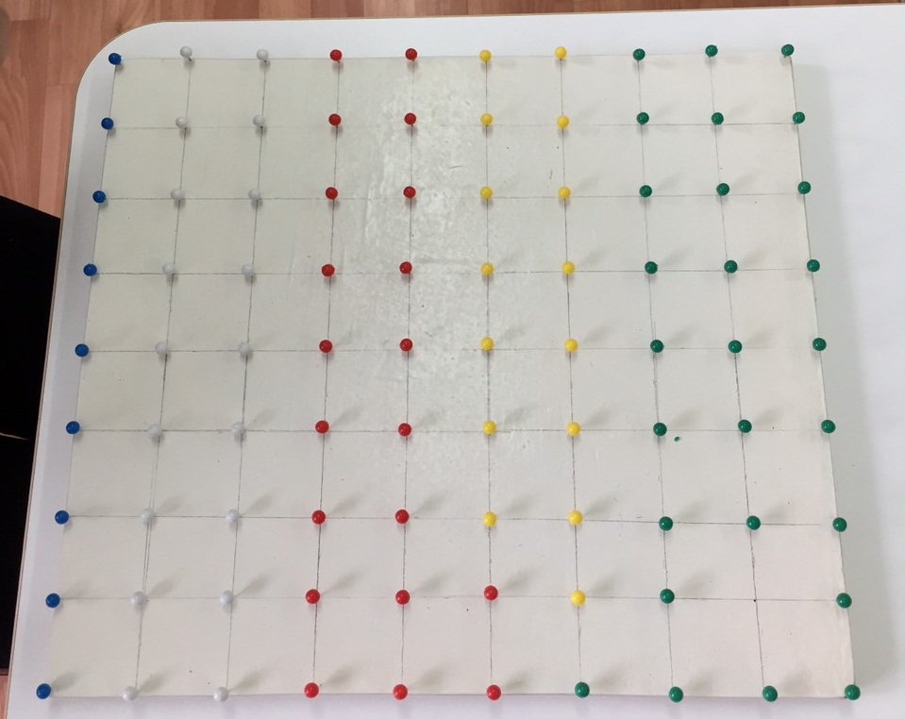
Что такое Геоборд?
Геоборд (geoboard) – это многофункциональная геометрическая доска для конструирования плоских изображений. Возможности данного метода настолько велики, что использовать его можно в развивающих играх и обучении детей с 1,5 лет: дошкольников и младших школьников. Геоборд стал известен еще в 50-е годы прошлого столетия благодаря египетскому математику Калебу Гаттегно, создавшему первое «поле для рисования резиночками» с 25 штырьками.

Slide 7
Техника безопасности во время изготовления геоборда.
Необходимо подготовить рабочее место.
Рабочее место содержим в чистоте и порядке.
Экономьте материалы и берегите инструменты.
Вкручивая саморезы или вбивая гвоздики (канцелярские) не применяйте лишних усилий ,иначе можно повредить шляпки.
Не пользуйтесь инструментами не по назначению.
Все инструменты должны быть исправны.
Держите молоток за ручку нужно в 2-3см от ее свободного конца.
Запрещено оставлять молоток на краю стола.
Закончили работу, уберите рабочее место

Slide 8
Экономическое обоснование.
Необходимый материал: доска ДСП, быстросохнущая краска, молярная кисть, канцелярские гвоздики и резинки.
Стоимость изделия можно рассчитать следующим образом:
Доска ДСП 50*50см-150р
Краска -100р
Кисть-25р
Резинки-45р
Канцелярские гвоздики 50шт-45р
Итого-365р

Slide 9
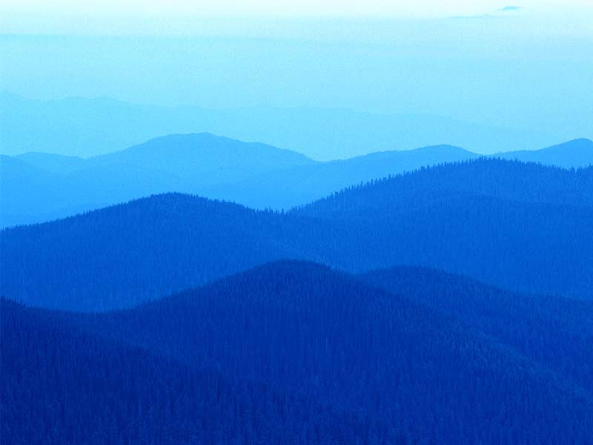
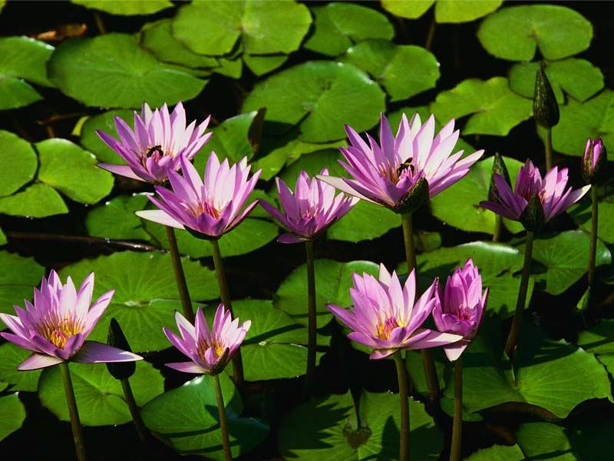
Экологическое обоснование.
нет выбросов загрязняющих веществ в атмосферу, почву, водоемы;
выполняя работу с материалом не выделяются вредные вещества для организма человека;
экономичное использование природных ресурсов.

Slide 10
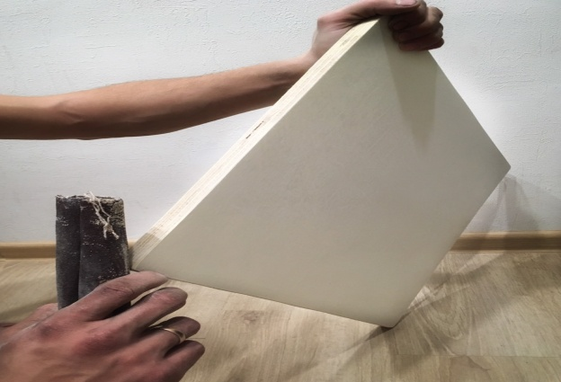
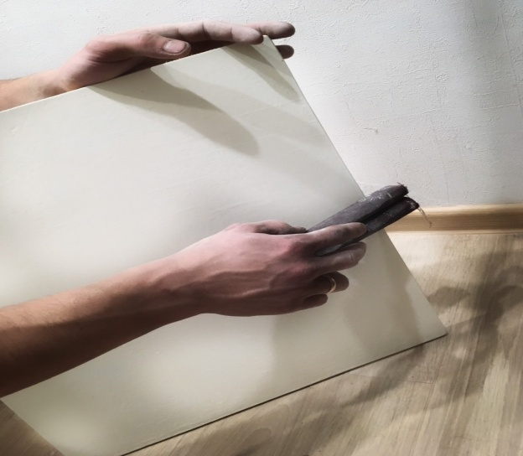
Технология изготовления геоборда.
Прямоугольная доска из дерева, фанеры, пробковая или перфорированная плита .
Доску можно покрыть быстро сохнущей краской или лаком с помощью молярной кисти.

Slide 11
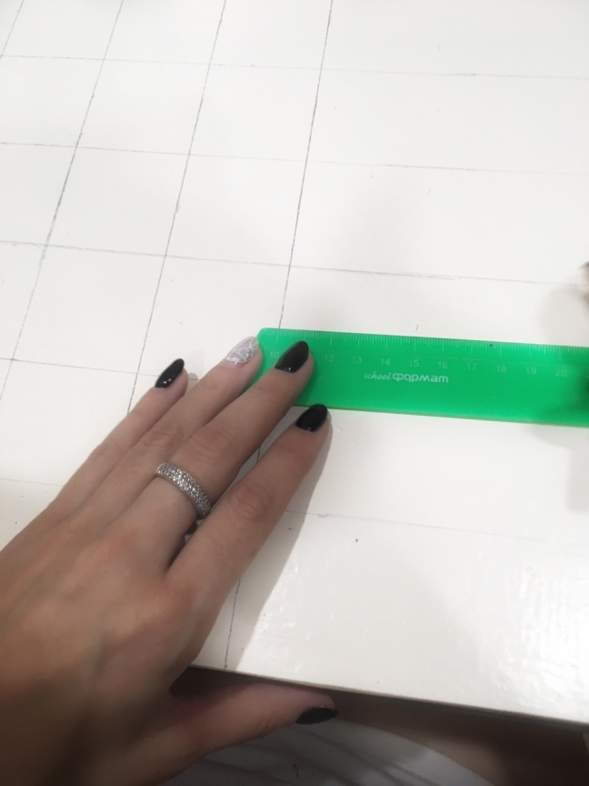
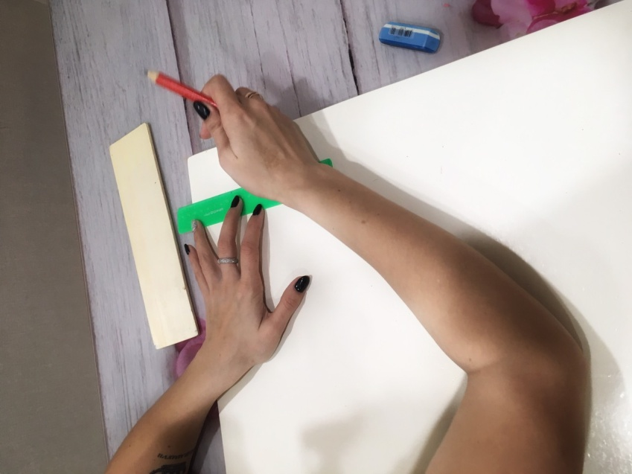
После того как доска готова, необходимо расчертить её с помощью линейки и простого карандаша.

Slide 12
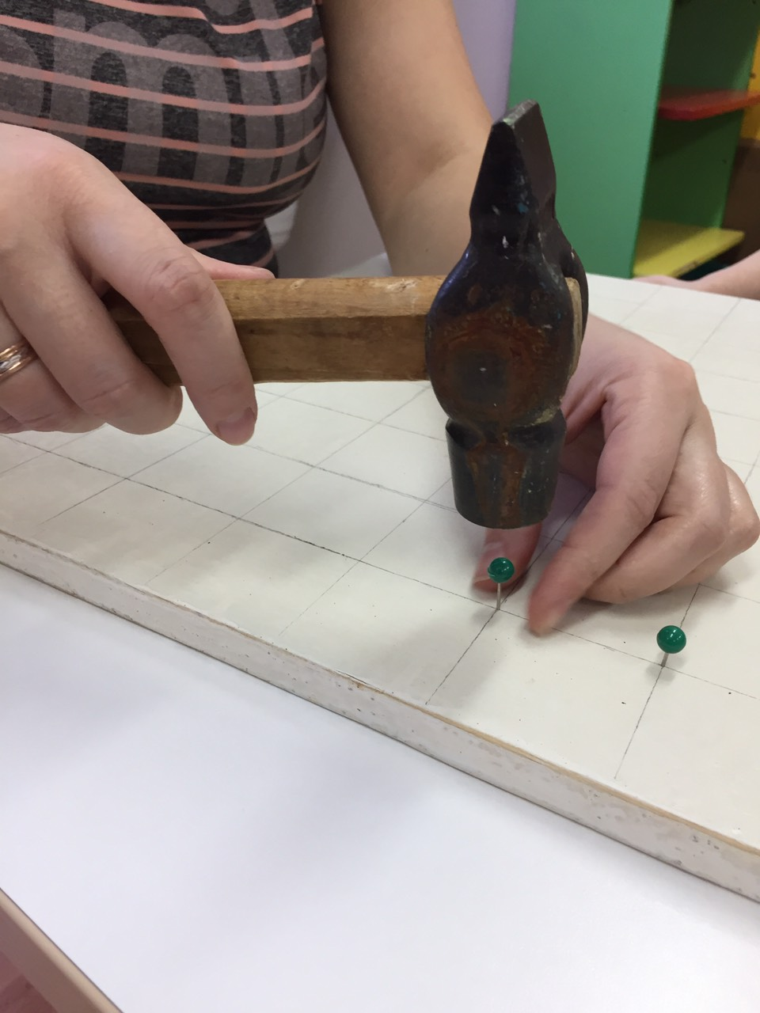
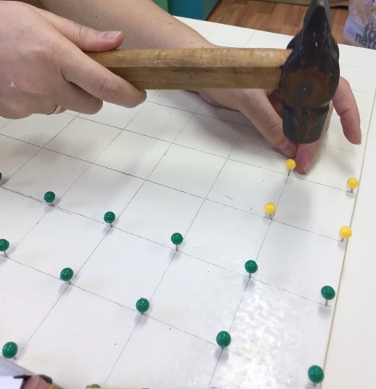
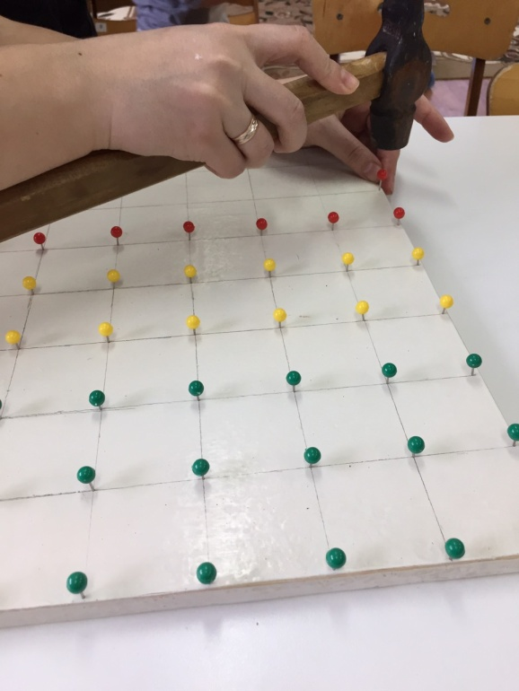
На пересечении линий нужно вкрутить саморезы или вбить молоточком небольшие гвоздики (канцелярские).

Slide 13
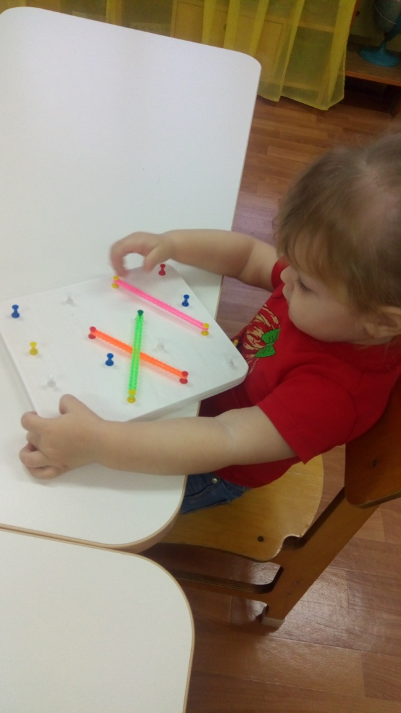
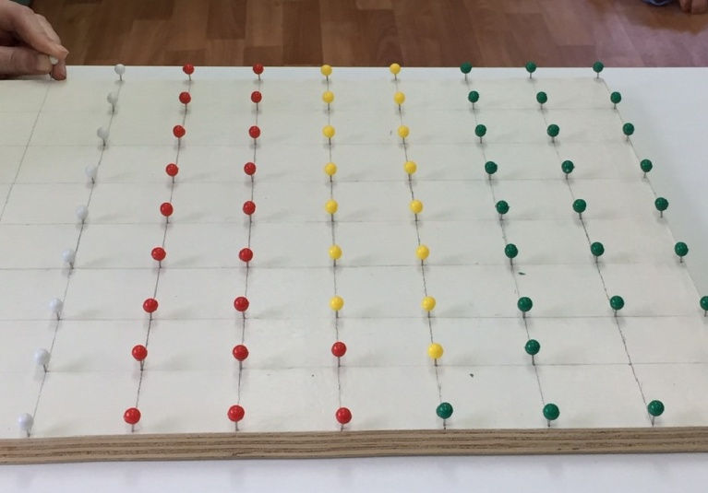
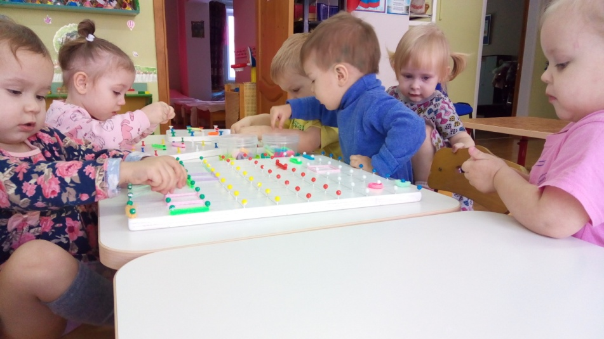
Приготовить большое количество резинок канцелярских или для волос разного цвета.

Slide 14
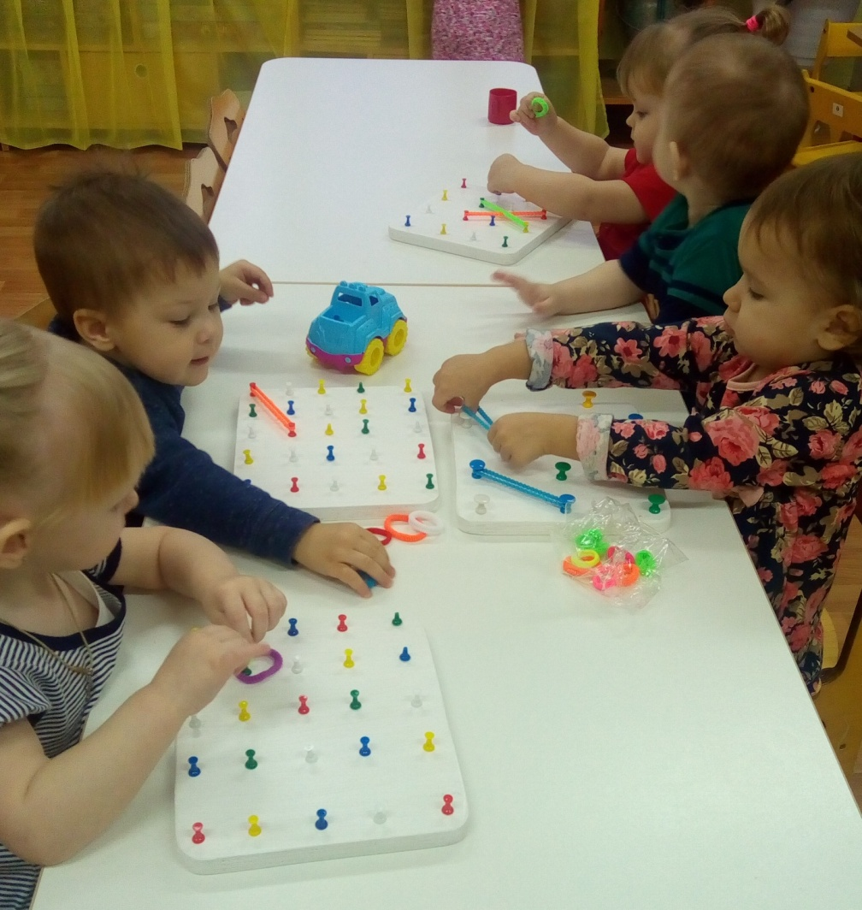
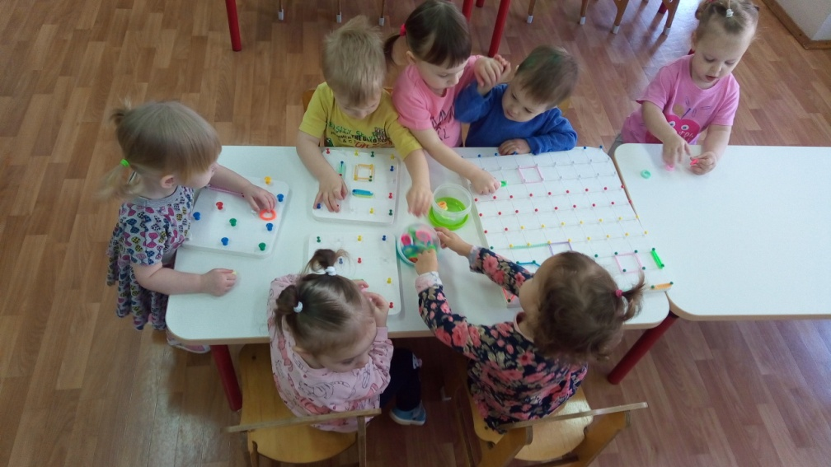
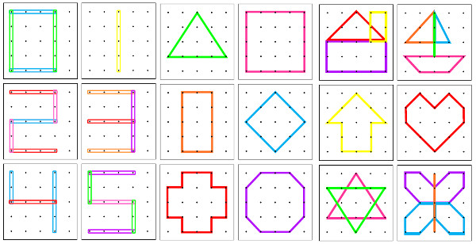
Для составления определенного рисунка можно нарисовать схемы-карточки.

Slide 15
СПАСИБО ЗА
ВНИМАНИЕ!

